Slide 1
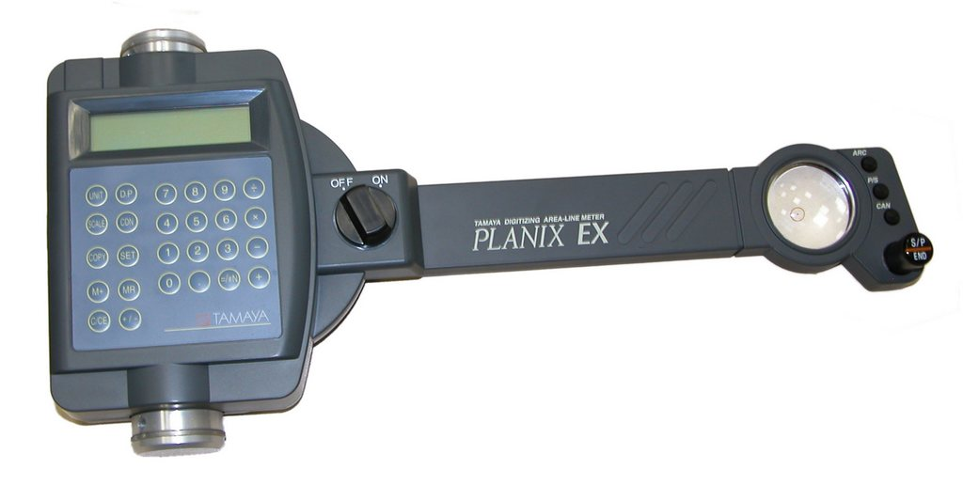
Планиметр — это прибор, который позволяет механически (а в современных версиях — автоматически) определять площадь замкнутых контуров любой формы на плоских поверхностях: картах, планах, чертежах. Само название происходит от латинских слов planum («плоскость») и metron («мера»). По сути, это частный случай аналогового вычислительного устройства — интегратора.

Slide 2
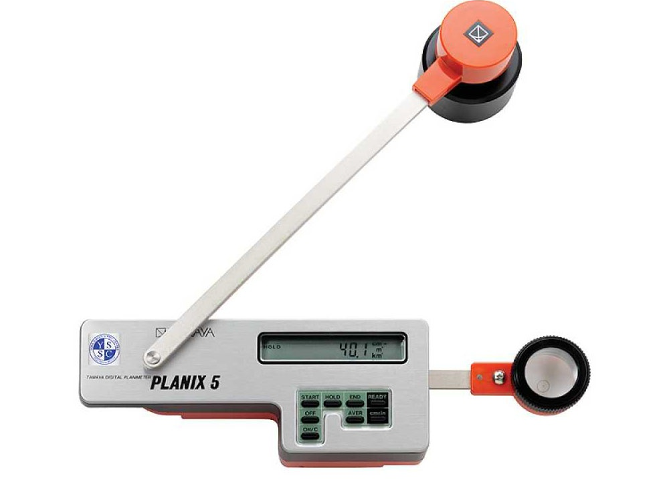
Как это работает
Принцип действия основан на том, что при обводе контура специальным штифтом (или точкой) происходит прокатывание специального ролика по бумаге. Суммарное число оборотов этого ролика пропорционально площади, ограниченной контуром.

Slide 3
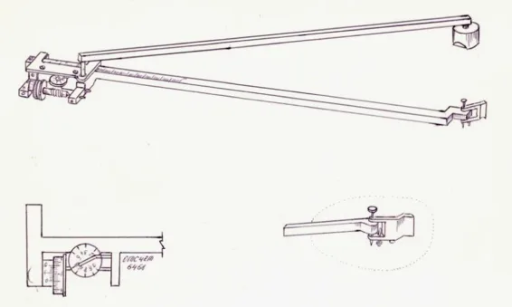
Как устроен планиметр?
1. Обводной рычаг
Движется вдоль границы фигуры.
2. Измерительное колесо
Регистрирует перемещение.
3. Счётный механизм
Показывает результат измерения.

Slide 4
Виды планиметров
Линейные. Все точки прибора во время работы подвижны.
Полярные. Имеют одну неподвижную точку — полюс, вокруг которого и происходит измерение.
Роликовые. Оснащены роликом, который обеспечивает значительное горизонтальное перемещение на плоскости.
Среди механических особенно распространены полярные планиметры (например, системы Амслера — Коради). В современных версиях их часто заменяют электронными, которые выводят результат на дисплей и позволяют задавать масштаб вручную.

Slide 5
Преимущества и ограничения
Преимущества:
Подходит для фигур сложной формы.
Ускоряет измерение площади.
Удобен при работе с картами и планами.
Ограничения:
Нужна аккуратная обводка контура.
Точность зависит от прибора и навыка.
Для цифровых карт часто используют программы.

